Slide 1
Undersøkelse om elsparkesykler
Juni 2024

Slide 2

Metode
Metode
I denne undersøkelsen har vi benyttet Norges største og beste panel – Norstat Panel.
Norstat panelet har mer enn 120 000 personer som svarer på undersøkelser jevnlig.
I panelet er det en rekke bakgrunnsvariabler, blant annet spørsmål om elsparkesykkel.
Vi har ikke gjennomført undersøkelsen blant et tilfeldig utvalg personer, men med et stratifisert utvalg hvor Norstat har hentet ut de husstander som oppgir at de har el-sparkesykkel.
Derfor er alle i denne undersøkelsen 100% i målgruppen, altså et totalunivers. Blant disse har vi trukket tilfeldig personer slik at alle skal ha lik mulighet til å svare.
Totalutvalg: 255 i målgruppen:.
Informasjon tilgjengelig sier at det er ca. 500 000 til 600 000 husstander (Statens Vegvesen 2023) som har elsparkesykler. Feilmarginen for et utvalg på 250 personer i en målgruppe på 500 000 personer, med en konfidensgrad på 95 %, er omtrent 6,2 %
Periode: Uke 24, 2024

Slide 3
Spørsmål
Spørsmål
Eier du eller noen andre i din husstand en elektrisk sparkesykkel?
Har du/din husstand kjøpt en egen ansvarsforsikring* for elsparkesykkelen/elsparkesyklene i husstanden?
Hvis nei i spm. 2
Hvorfor har du/dere ikke forsikret elsparkesykkelen/elsparkesyklene husstanden har?
Skriv inn
Kjenner du til at elsparkesykler nå må forsikres med ansvarsforsikring?
Kan du kort oppgi hva konsekvensene blir hvis man ikke har ansvarsforsikring?
Har du sett/hørt informasjon som understreker viktigheten av å ha forsikring for elsparkesykler?

Slide 4

Oppsummering
Ettersom målgruppen er husstander med elsparkesykkel har alle tilgang. 85 % har én sparkesykkel, 13 % har to elektriske sparkesykler og bare 1 % har tre eller flere
En god del av de spurte opplyser at de har kjøpt forsikring, men faktiske salgstall fra forsikringsselskapene viser at svært mange fortsatt mangler dette.
Når de blir spurt om hvorfor de ikke har forsikret elsparkesykkelen sin, er det vanligste svaret at den brukes lite.
Mange er bevisst konsekvensene blir hvis man ikke har ansvarsforsikring
80 % kjenner til at elektriske sparkesykler må forsikres med ansvarsforsikring. Det er en positiv utvikling fra forrige måling
Over halvparten har hørt/sett informasjon som understreker viktigheten av å ha forsikring for elsparkesykler

Slide 5
86 % har én elektrisk sparkesykkel, mens 13 % oppgir å ha to i husstanden
Januar 2023
Panel: Norstat
Utvalg: 255
Periode: Uke 24, 2024

Slide 6
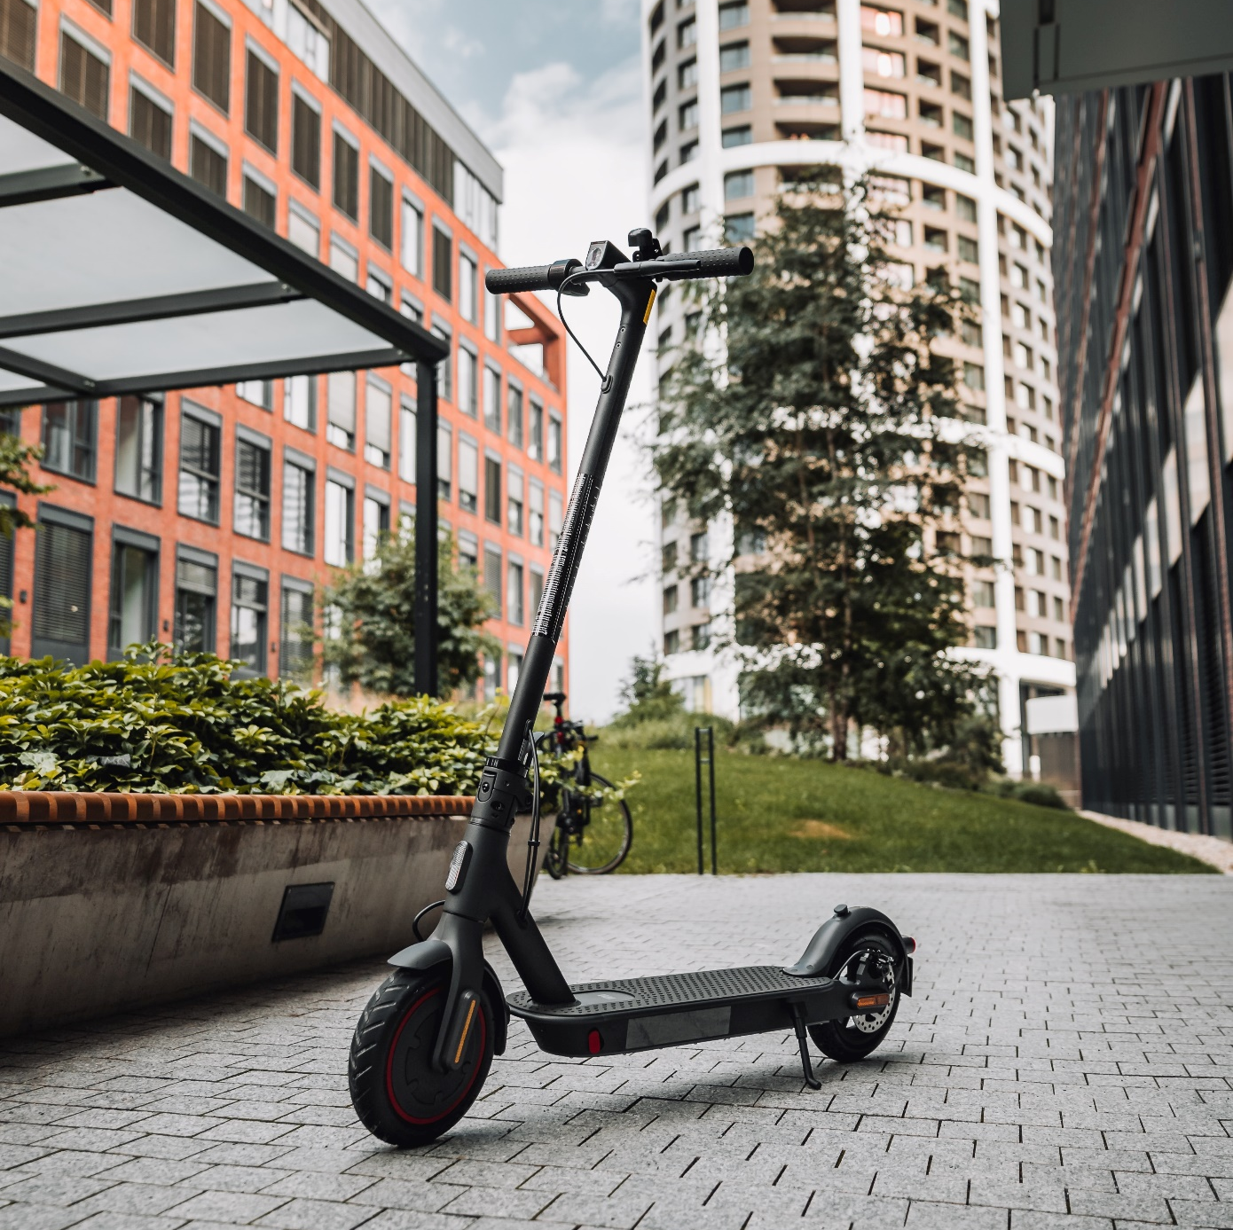
Er elsparkesyklene forsikret?

Slide 7
Over halvparten påstår å ha kjøpt forsikring, men dette stemmer ikke helt med faktiske salgstall.
En økende andel sier at de har kjøpt lovpålagt ansvarsforsikring. 55 % sier de har kjøpt forsikringen, men dette stemmer ikke med faktiske salgstall av forsikringer. Det er ikke uvanlig at man svarer slik man tror man «bør» i slike undersøkelser.
Andelen som sier de har kjøpt er lavest blant de unge opp til 30 år. Her oppgir under halvparten at de har forsikringen på plass.
Panel: Norstat
Utvalg: 255
Periode: Uke 24, 2024

Slide 8

Når de blir spurt om hvorfor de ikke har forsikret elsparkesykkelen sin, er det vanligste svaret at den brukes lite
Når de blir spurt om hvorfor de ikke har forsikret elsparkesykkelen sin, er det vanligste svaret at den brukes lite.
Det er også mange som ikke helt vet hvorfor de ikke har forsikret den.
Noen nevner pris som en faktor, men det er ikke det mest fremtredende svaret.
Hvorfor har du/dere ikke forsikret elsparkesykkelen/elsparkesyklene husstanden har?
Panel: Norstat
Utvalg: åpent svar
Periode: Uke 24, 2024

Slide 9
Mange er bevisst konsekvensene blir hvis man ikke har ansvarsforsikring
Oppsummert tekst:
- Man blir selv ansvarlig for skade man påfører andre. Mange nevner at bruk av elsparkesykkelen ikke er hyppig.
- Regress ved ulykke betyr at man må betale alt selv, og man blir erstatningspliktig ved skade.
- Hvis du ikke har forsikring på bil, er det samme risiko som med elsparkesykkel.
- Det er en risiko å ikke ha forsikring, spesielt i byer hvor det kan skje mye rart.
- Man kan bli økonomisk ansvarlig for skade på andre eller eiendom.
- Konsekvensene kan inkludere bot, anmeldelse, stor gjeld, erstatningskrav, inndragning av sparkesykkelen, og personlige økonomiske belastninger ved uhell eller ulykke.
- Mange nevner at det kan bli dyrt hvis noe skjer, inkludert kostnader for skader på personer og eiendom.
- Det er også nevnt at hjemforsikringen ikke dekker skade fra el-sparkesykler.
- Det finnes en generell usikkerhet blant noen som ikke vet om konsekvensene eller om hva som skjer ved manglende forsikring.
Panel: Norstat
Utvalg: 255
Periode: Uke 24, 2024

Slide 10
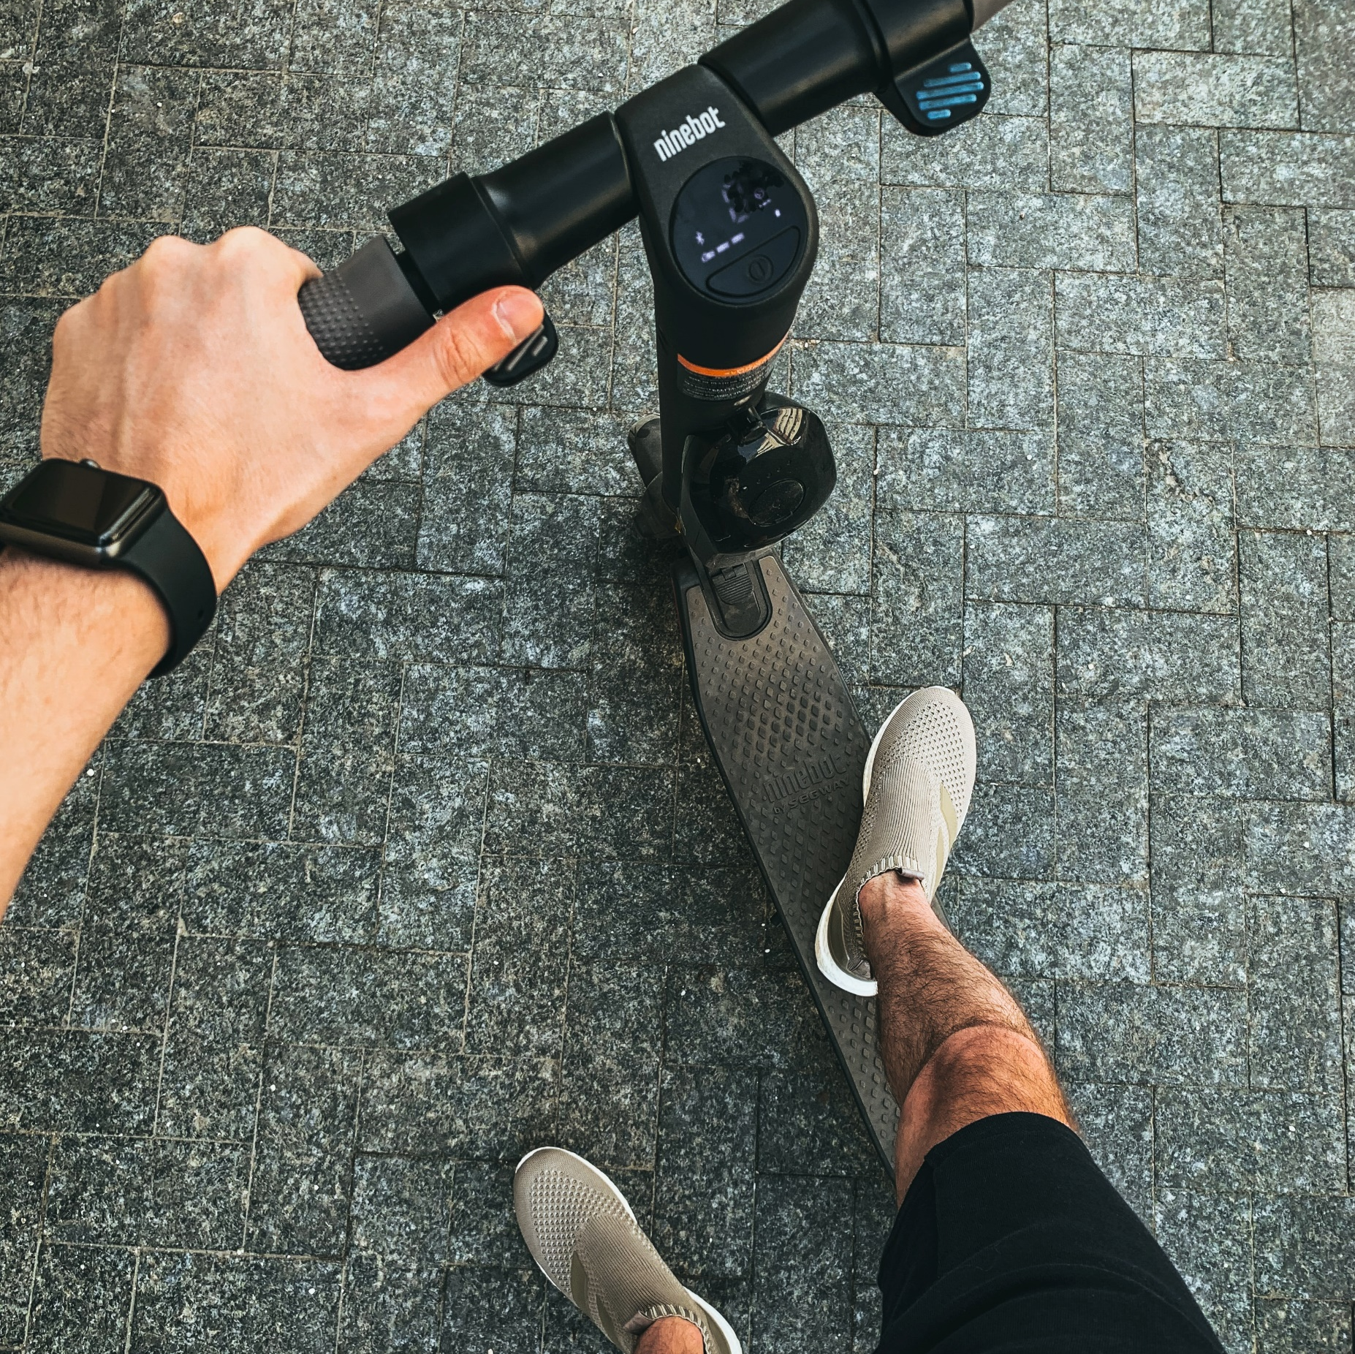
Kjennskap til forsikringskrav

Slide 11
8 av 10 kjenner til at elsparkesykler skal ha ansvarsforsikring og vi ser potensiale for vekst i kjennskapen fremover
80 % har kjennskap.
Lavest kjennskap er det blant de under 30 år, hvor andelen er 76 %.
I januar 2023 var andelen (blant de som eier) 76 % og vi ser derfor en positiv utvikling på kjennskap til at man må ha ansvarsforsikring.
Det er høy sammenheng mellom de som kjenner til, og de som har sett/hørt informasjon om viktigheten av å ha forsikring for elsparkesykler
Altså; Kommunikasjon og informasjon fungerer.
Panel: Norstat
Utvalg: 255
Periode: Uke 24, 2024

Slide 12
Kjennskap har økt blant de yngre og gått litt ned blant de eldste
Panel: Norstat
Utvalg: 255
Periode: Uke 24, 2024

